Slide 1
Einsatz von Farbe: Beispiele aus der Werbung

Slide 2
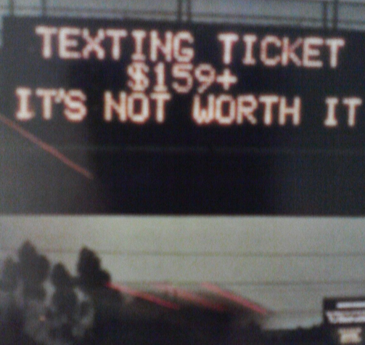
Kontrast: Qualitätskontrast
Wo genau erkennt man diesen Kontrast? Den Kontrast erkennt man zwischen dem hellen Text und dem dunklen Hintergrund
Warum wird er eingesetzt? Sticht ins Auge, soll Fahrer darauf hinweisen beim fahren nicht mit dem Telefon zu interagieren
Gefunden u. beschrieben von: Finn Rosendahl

Slide 3

Kontrast: Quantitätskontrast
Wo genau erkennt man diesen Kontrast? - Das beworbene Objekt befindet sich in der Mitte einer gleichmäßigen, unauffälligen Unterlage
Warum wird er eingesetzt? - Das Objekt, das beworben wird sticht sehr hervor - Lenkt die Aufmerksamkeit auf das Objekt
Gefunden u. beschrieben von: Justus

